Slide 1



Droit de la Sécurité des systèmes d’information
Polyanna Bigle
30 03 2015

Slide 2
Quelques mots… d’introduction
Contexte = Un droit de la SSI en mouvement
Enjeu = La protection des données et ne pas rater le train
Défi = Prendre celui d’avant
Actualité : Lutte renforcée contre le terrorisme et la contrefaçon

Slide 3

Plan
Droit à la SSI
Devoirs de la SSI
Devoir de réaction
Sous-traitance
Anticipation

Slide 4
Droit
Obligation
Réaction
Anticipation
SSI 2.0

Slide 5

1. Le droit à la sécurité des SI

Slide 6
En France beaucoup de lois sur ou touchant la sécurité informatique
1978
Loi Informatique et libertés
1985
Droit d’auteur
1988
STAD Fraude Informatique
2004
LCEN
2004
Informatique et libertés II
2009
HADOPI I et II
2010
Loi sur les jeux d’argent
2011
LOPPSI 2
2011
Ordonnance Failles de sécurité
2001
Loi sur la sécurité quotidienne (LSQ)
2002
LOPSI
2006
DADVSI
2013
Loi de programmation militaire
2014
Lutte contre le terrorisme

Slide 7
Un Droit constitutionnalisé …
« La sécurité est un droit fondamental et l’une des conditions de l’exercice des libertés individuelles et collectives »
Code de la Sécurité intérieure - Article L111-1

Slide 8
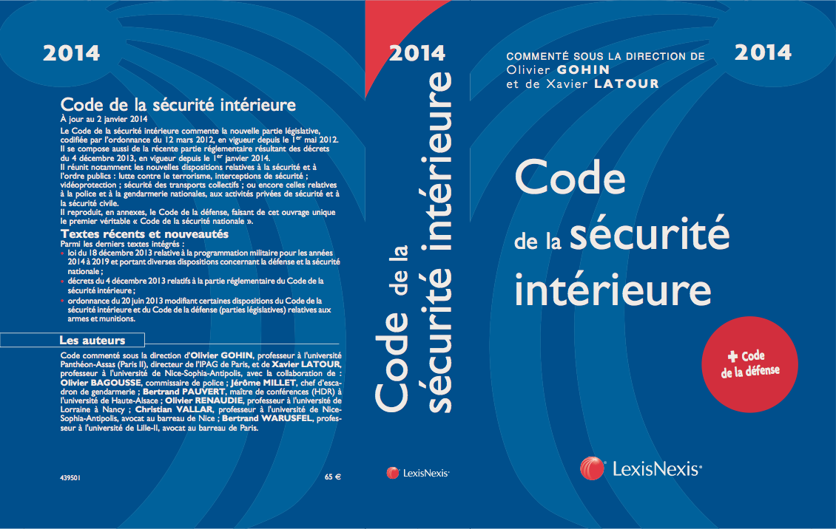
Un code a part entière… « Code de la sécurité intérieure »

Slide 9
Un droit international
Convention du Conseil de l'Europe sur la cybercriminalité (Convention de Budapest), entrée en vigueur en France le 1er mai 2006.
Instruments régionaux :
Union européenne : Agence européenne chargée de la sécurité des réseaux et de l'information (ENISA), créée le 10 mars 2004 par le Règlement (CE) no 460/2004
Ligue arabe
Commonwealth : Loi type du Commonwealth sur les délits informatiques et la cybercriminalité de 2002
Accord bi ou multilatéraux

Slide 10
Des infractions spéciales: atteintes aux systèmes de traitement automatisés de données (STAD)
Accès ou maintien frauduleux :
2 ans de prison et 30 000 € d’amende
Entrave ou altération du fonctionnement :
5 ans de prison et 75 000 € d’amende
Introduction frauduleuse / suppression de données
5 ans de prison et 75 000 € d’amende

Slide 11
Depuis 2014, nouvelles infractions aux STAD
Prison: 5 ans
Amende: 75 000 €
(C.Pénal art. 323-3)
Extraction
Détention
Reproduction
Transmission

Slide 12
Précisions
La tentative est punissable
Les personnes morales peuvent être reconnues pénalement responsables

Slide 13
Circonstances aggravantes

Slide 14
Protection des STAD de données à caractère personnel de l’Etat
Accession et maintien frauduleux : 5 ans 75000 €
Entrave au fonctionnement: 7 ans 100 000 €
Introduction, extraction, détention, reproduction, transmission: 7 ans 100 000 €
(C.Pénal art. 323-1 à 323-3)

Slide 15
Bande organisée
Atteintes aux STAD de données à caractère personnel de l’Etat en bande organisée:
10 ans 150 000 €
(C.Pénal art. 323-4-1)
Les STAD des collectivités locales ne sont pas visées.

Slide 16
Les exceptions

Slide 17
Principe du motif légitime excluant l’infraction C.Pénal art. 323-3-1
importer
détenir
Offrir ou céder
Mettre à disposition
Des équipements, instruments, programme informatique, donnée

Slide 18
Recherches & sécurité informatique
C.Pénal art. 323-3-1 introduit par loi 18 12 2013
Favorise le développement de nouveaux outils de prévention et de preuve:
- Tests d’intrusion
- Tests d’extraction
- Tests de reproduction et Tags de reproduction
- Tests et filtrage en cas de transmission …

Slide 19
Des infractions spéciales
Usurpation d’identité numérique
(C. Pénal art. 226-4-1)
1 an de prison
Happy Slapping
(C. Pénal art. 222-33-3 )
5 ans de prison
Téléchargement illicite / Streaming
15 000 € d’amende
75 000 € d’amende
3 ans de prison
300 000 € d’amende

Slide 20
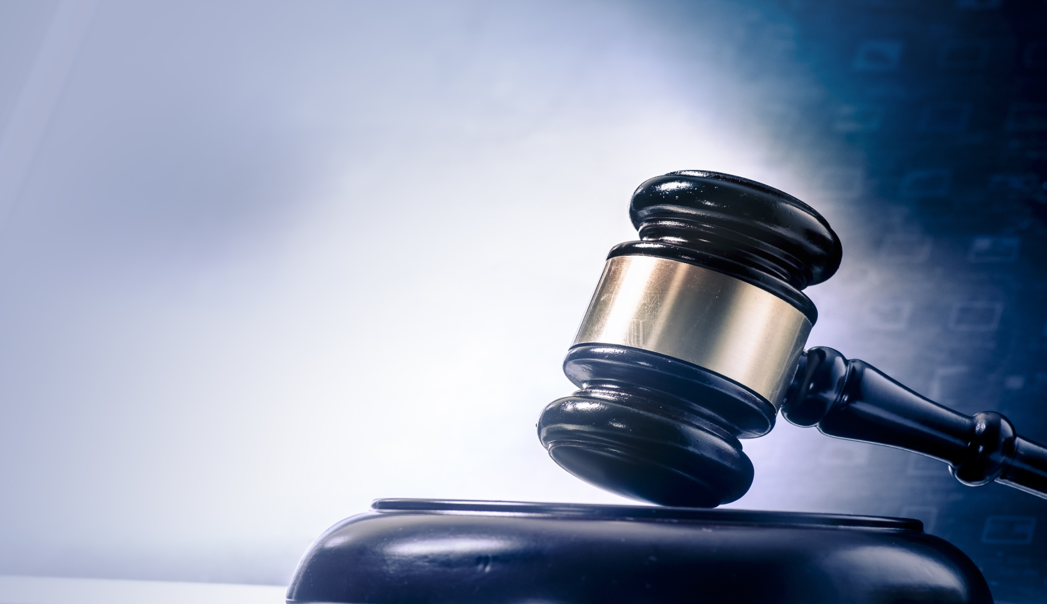
Une première pour l’usurpation d’identité numérique (T. Cor. Paris 18 12 2014)
Utilisation d’une faille de sécurité du site
Publication de communiqués sexistes et dégradants
Confusion entre les deux sites
L’informaticien a été reconnu coupable :
- d’introduction frauduleuse dans un système de traitement de données
+ usurpation d’identité
= 3000 € d’amende
Le fournisseur d’accès a été reconnu complice de l’infraction

Slide 21
Lutter contre le terrorisme sur Internet Loi du 13 novembre 2014 renforçant les dispositions relatives à la lutte contre le terrorisme (Loi n° 2014-1353)
Cyberpatrouille (C. Pénal art. 706-87-1)
Participer sous un pseudonyme aux échanges électroniques ;
Entrer en contact sous pseudonyme avec les personnes suspectées ;
Extraire, acquérir ou conserver par ce moyen les preuves et les données sur les suspects ;
Extraire, transmettre en réponse à une demande expresse, acquérir ou conserver des contenus illicites, dans des conditions fixées par décret.
.
Ex : Cass. crim 30 04 2014, aff. Forum de carding d’infiltration dénommé
« carderprofit » mis en place par le FBI

Slide 22
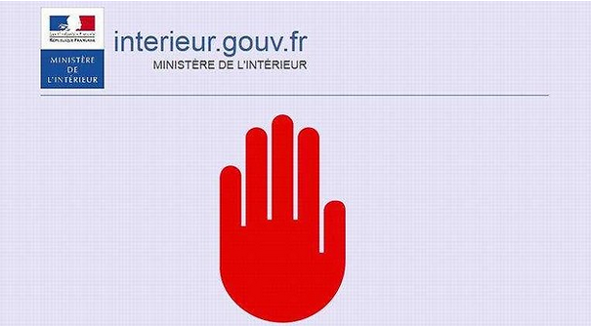
Obligations des opérateurs, hébergeurs, moteurs de recherche et FAI
1) Pour les opérateurs, hébergeurs et FAI : données de connexion (décret n° 2014-1576 du 24 12 2014 et décret n°2011-219 du 25 02 2011, loi n°2004-575 du 21 juin 2004 pour la confiance en l’économie numérique)
Collecte et le traitement des données de connexion par certains services du ministère de l’intérieur et de la justice :
- les informations permettant d'identifier l'utilisateur
- les données relatives aux équipements terminaux de communication utilisés
- les caractéristiques techniques la date, l'horaire et la durée de chaque communication
- les données relatives aux services complémentaires demandés ou utilisés et leurs fournisseurs
- les données permettant d'identifier le ou les destinataires de la communication.
2) Pour les hébergeurs et FAI : blocage de sites (décret n°2015-125 du 5 02 2015, loi n°2004-575 du 21 juin 2004 pour la confiance en l’économie numérique )
3) Pour les moteurs de recherche : déréférencement de sites (décret n°2015-253 du 4 03 2015)

Slide 23
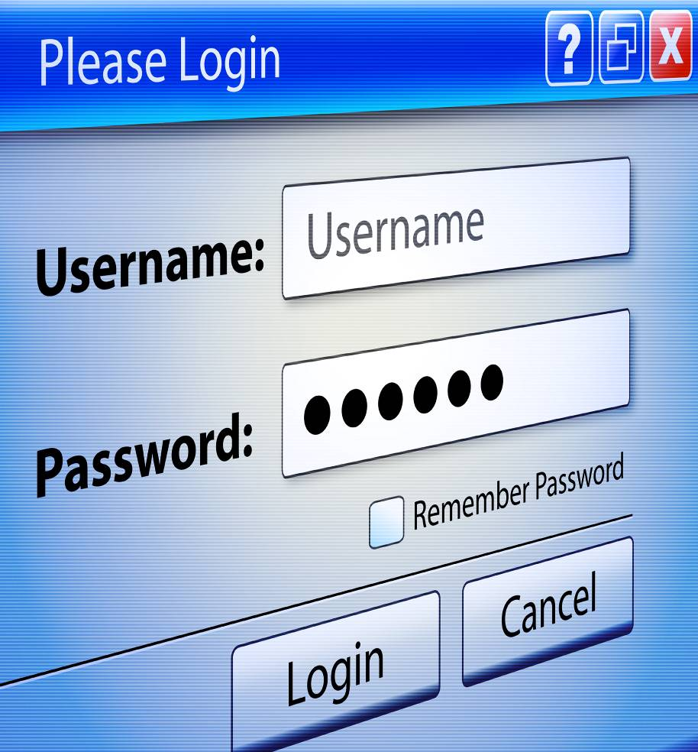
2. L’obligation de sécuriser son SI

Slide 24

Tu n’as pas sécurisé ton système… tu ne peux pas te plaindre !
Un journaliste spécialisé accède aux données clients du site Tati… avec un navigateur grand public
Il prévient la société et publie un article pour informer sur cette faille de sécurité.
Tati porte plainte…
Le journaliste est condamné en première instance.
En appel, les juges le relaxent :
Pas de condamnation si le système n’est pas sécurisé !
CA Paris 12ème chambre, section A, 30 10 2002
et CA Paris Pôle 4, chambre 10, 5 02 2014

Slide 25
Article 1383 Code civil
« Chacun est responsable du dommage qu'il a causé non seulement par son fait, mais encore par sa négligence ou par son imprudence »

Slide 26
Article 1384 Code civil
On est responsable non seulement du dommage que l'on cause par son propre fait, mais encore de celui qui est causé par le fait des personnes dont on doit répondre, ou des choses que l'on a sous sa garde.
(…)
Le père et la mère, en tant qu'ils exercent l'autorité parentale, sont solidairement responsables du dommage causé par leurs enfants mineurs habitant avec eux.
Les maîtres et les commettants, du dommage causé par leurs domestiques et préposés dans les fonctions auxquelles ils les ont employés ;
Les instituteurs et les artisans, du dommage causé par leurs élèves et apprentis pendant le temps qu'ils sont sous leur surveillance.
La responsabilité ci-dessus a lieu, à moins que les père et mère et les artisans ne prouvent qu'ils n'ont pu empêcher le fait qui donne lieu à cette responsabilité.
En ce qui concerne les instituteurs, les fautes, imprudences ou négligences invoquées contre eux comme ayant causé le fait dommageable, devront être prouvées, conformément au droit commun, par le demandeur, à l'instance.

Slide 27
Responsabilité contractuelle
Secteur privé
Fondement : C. civ. Art 1147
Inexécution d’une ou plusieurs obligations
Mauvaise exécution d’une ou plusieurs obligations
Secteur public
Fondement : CMP et CCAG
Inexécution d’une ou plusieurs obligations
Mauvaise exécution d’une ou plusieurs obligations

Slide 28
Zoom Informatique et libertés
« Le responsable du traitement est tenu de prendre toutes précautions utiles, au regard de la nature des données et des risques présentés par le traitement, pour préserver la sécurité des données et, notamment, empêcher qu’elles soient déformées, endommagées, ou que des tiers non autorisés y aient accès.
Des décrets, pris après avis de la Commission nationale de l’informatique et des libertés, peuvent fixer les prescriptions techniques auxquelles doivent se conformer les traitements mentionnés au 2° et au 6° du II de l’article 8. » - Art. 34 I&L
« Les données à caractère personnel ne peuvent faire l’objet d’une opération de traitement de la part d’un sous-traitant, d’une personne agissant sous l’autorité du responsable du traitement ou de celle du sous-traitant, que sur instruction du responsable du traitement.
Le contrat liant le sous-traitant au responsable du traitement comporte l’indication des obligations incombant au sous-traitant en matière de protection de la sécurité et de la confidentialité des données et prévoit que le sous-traitant ne peut agir que sur instruction du responsable du traitement. » – Art 35 I&L

Slide 29
Sécurité physique
Accès aux locaux
gestion des habilitations pour accéder aux bâtiments
sensibilisation des utilisateurs (chartes des SI, confidentialité, documents explicatifs sur les process)
sécurité des locaux (alarmes anti-intrusion, portes verrouillées, identification du personnel visible…)
Protection des données
-supports de conservation et d’archivage doivent présenter une garantie de longévité suffisante
- stockage dans des lieux à l’abri de l’incendie et des regards indiscrets

Slide 30
Sécurité logique
Authentification des utilisateurs
Maintenance surveillée
Traçabilité et gestion des incidents
Sauvegarde et continuité d’activité
Sécurité réseau interne, serveurs et applications
Archivage, anonymisation, chiffrement

Slide 31
Une conséquence majeure
« Le fait de procéder ou de faire procéder à un traitement
de données à caractère personnel sans mettre en œuvre
les mesures prescrites à l'article 34 de la loi n° 78-17 du 6 janvier 1978 précitée est puni de cinq ans d'emprisonnement et de 300 000 € d'amende. »
Article 226-17 du Code pénal

Slide 32
Obligations légales sectorielles ou thématiques
PSCE | Banque | Hébergeur données de santé
Archives publiques | Commande publique dématérialisée | …
Et vous ?

Slide 33

3. Le devoir de réaction
Notification
Signalement
Sous-traitance

Slide 34
3.1 NOTIFICATION

Slide 35
Le « nouvel » article 34 bis I&L (Introduit par l’Ordonnance n° 2011-1012 du 24 août 2011 relative aux communications électroniques)
(…) II. - En cas de violation de données à caractère personnel, le fournisseur de services de communications électroniques accessibles au public avertit, sans délai, la Commission nationale de l'informatique et des libertés. Lorsque cette violation peut porter atteinte aux données à caractère personnel ou à la vie privée d'un abonné ou d'une autre personne physique, le fournisseur avertit également, sans délai, l'intéressé.
La notification d'une violation des données à caractère personnel à l'intéressé n'est toutefois pas nécessaire si la Commission nationale de l'informatique et des libertés a constaté que des mesures de protection appropriées ont été mises en œuvre par le fournisseur afin de rendre les données incompréhensibles à toute personne non autorisée à y avoir accès et ont été appliquées aux données concernées par ladite violation. A défaut, la Commission nationale de l'informatique et des libertés peut, après avoir examiné la gravité de la violation, mettre en demeure le fournisseur d'informer également les intéressés.
III. - Chaque fournisseur de services de communications électroniques tient à jour un inventaire des violations de données à caractère personnel, notamment de leurs modalités, de leur effet et des mesures prises pour y remédier et le conserve à la disposition de la commission. »

Slide 36
Un droit tout aussi dur
« Le fait pour un fournisseur de services de communications électroniques de ne pas procéder à la notification d'une violation de données à caractère personnel à la Commission nationale de l'informatique et des libertés ou à l'intéressé, en méconnaissance des dispositions du II de l'article 34 bis de la loi n° 78-17 du 6 janvier 1978, est puni de cinq ans d'emprisonnement et de 300 000 € d'amende. »
Art. 226-17-1 Code Pénal

Slide 37
Les 3 obligations… qui étaient 4 !
Obligation 1+1 = Notification
Notification Cnil - à chaque fois
Notification client/abonné - si nécessaire
Obligation 2 = Protection
En amont pour éviter la notification client/abonné
Obligation 3 = Reporting
Modalités - Effet – Mesures prises

Slide 38
Incertitude sur le Quoi ? Faille de sécurité
La définition traite de la conséquence mais pas de la qualification :
«Violation de la sécurité entraînant accidentellement ou de manière illicite la destruction, la perte, l’altération, la divulgation ou l’accès non autorisé à des données à caractère personnel faisant l’objet d’un traitement dans le cadre de la fourniture au public de services de communications électroniques. »
Ar.t 34 bis de la Loi Informatique et libertés, introduit par l’Ordonnance n°2011-1012 du 24 août 2011
Inconnue
Sans référentiel
Connue
Avec référentiel

Slide 39
Incertitude sur le Qui ?
« Le fournisseur de services de communications électroniques accessibles au public » et donc pas les « responsables de traitement »
Facebook or not Facebook…

Slide 40
Ca change tout et ça change rien !
226-17 C Pénal
Soumis à l’article 34 bis
1382 C Civil
1147 C Civil
1382 C Civil
Non soumis à l’article 34 bis
1383 C Civil
1147 C Civil

Slide 41
« J’ai l’intention d’introduire une obligation de notification des atteintes à la sécurité des données – comme je l’ai fait pour les télécoms et l’accès Internet quand j’étais commissaire en charge des télécommunications, mais cette fois pour tous les secteurs, y compris les services bancaires et financiers » Viviane Reding, juillet 2011 Vice-présidente de la Commission européenne Commissaire européen à la Justice, aux Droits fondamentaux et à la Citoyenneté
Position européenne

Slide 42
Le projet européen
« La commission de contrôle sanctionnera d’une amende, pouvant aller de 100 000 à 1 000 000 euros, ou dans le cas d’une entreprise d’une amende pouvant aller jusqu’à 5% de son chiffre d’affaire annuel, toute personne qui, intentionnellement ou accidentellement : (…)
(h) n’alertera pas ou ne notifiera pas une faille de sécurité ou qui ne la notifiera pas en temps voulu et de manière exhaustive à l’autorité de contrôle ou à la personne intéressée conformément aux articles 28 et 29 ».
Article 79 de la proposition de Règlement européen sur la protection des données, déposée par la Commission le 25.01.2012

Slide 43
Procédure CNIL de notification 1/2
Suite à l'entrée en vigueur en juin 2013 du règlement n°611/2013, la CNIL a mis en ligne une procédure sécurisée, pour permettre aux différents opérateurs de notifier les failles survenues.
Pour qu'il y ait violation, 3 conditions doivent être réunies :
La mise en œuvre d’un traitement de données personnelles
Ces données ont fait l’objet d'une violation (destruction, perte, altération, divulgation ou un accès non autorisé à des données personnelles, de manière accidentelle ou illicite).
Cette violation est intervenue dans le cadre d’une activité de fourniture de services de communications électroniques (par exemple, lors de la fourniture de service de téléphonie ou d'accès à d'internet).

Slide 44
Procédure CNIL de notification 2/2
Quand notifier ?
La notification doit être transmise à la CNIL dans les 24h de la constatation de la violation.
S’il n’est pas possible de fournir toutes les informations requises dans ce délai car des investigations complémentaires sont nécessaires, il est possible de procéder à une notification en deux temps :
Une notification initiale dans les 24 heures de la constatation de la violation ; puis
Une notification complémentaire dans le délai de 72 heures après la notification initiale.

Slide 45
3.2 SIGNALEMENT

Slide 46
Le droit du signalement …
Signalement interne = Ligne de dénonciation
Signalement public =
Pharos
Afnic …
Signalement plate-forme =
Signalement hébergeur
Signalement Réseaux sociaux

Slide 47
4. SOUS TRAITANCE

Slide 48
Zoom Informatique et libertés
« Les données à caractère personnel ne peuvent faire l’objet d’une opération de traitement de la part d’un sous-traitant, d’une personne agissant sous l’autorité du responsable du traitement ou de celle du sous-traitant, que sur instruction du responsable du traitement.
Le contrat liant le sous-traitant au responsable du traitement comporte l’indication des obligations incombant au sous-traitant en matière de protection de la sécurité et de la confidentialité des données et prévoit que le sous-traitant ne peut agir que sur instruction du responsable du traitement. » – Art 35 I&L

Slide 49

5. Anticipation

Slide 50
Le droit des technologies : en évolution permanente nécessitant maintien en condition opérationnelle
Une technologie
Une loi
Une obligation
Une sanction

Slide 51
Des sources de + en + nombreuses
Délégation
Contrat de travail & fiche de poste
Policies
Objectifs et plan pluri annuels
Contrats
Normes
Référentiel
Label/certif
Doc type
Best pratices

Slide 52
Les « bonnes » pratiques
ANSSI / ENISA
+
RGS /RGAA/RGI/…
+
Guides Cnil
+
Norme 27001 et s.

Slide 53
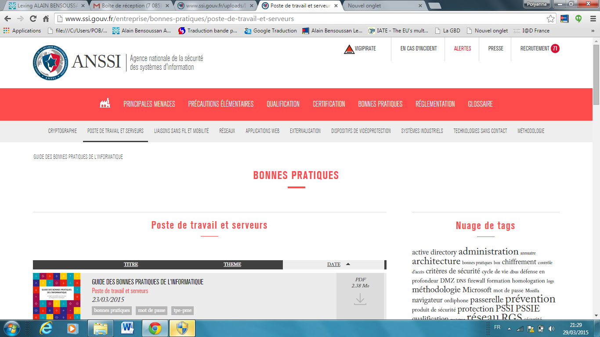

Slide 54
Dix conseils de la Cnil pour la sécurité des SI
Adopter une politique de mot de passe rigoureuse : individuel, secret, 8 caractères (chiffres, lettres, caractères spéciaux), renouvelés fréquemment, impossibilité de reprendre l’un des 3 mots de passe précédents, remis par l’administrateur et obligatoirement modifié par l’utilisateur du système dès la première connexion
Sécuriser le réseau local
Sécuriser l’accès physique aux locaux
Prévoir une procédure de création et de suppression des comptes utilisateurs
Anticiper le risque de perte ou de divulgation
Veiller à la confidentialité des données vis-à-vis des prestataires : clause de confidentialité
Anticiper et formaliser une politique de sécurité des SI
Sécuriser les postes de travail : veille après 10 min d’inactivité, verrouillage systématique du poste en sortant du bureau
Sensibiliser les utilisateurs : Charte d’utilisation des SI, formation
Établir une politique d’habilitation par profil

Slide 55
Le Plan SIFC
Sensibilisation
Information
Formation
Consolidation

Slide 56
Merci

Slide 57





ALAIN BENSOUSSAN AVOCATS 58 boulevard Gouvion-Saint-Cyr 75017 Paris Tél. : +33 (0)1 82 73 05 05 Fax : +33 (0)1 82 73 05 06 paris@alain-bensoussan.com www.alain-bensoussan.com
Alain Bensoussan Avocats
@AB_Avocats
Lexing Alain Bensoussan Avocats
Polyanna Bigle polyanna-bigle@alain-bensoussan.com
Lexing est une marque déposée par Alain Bensoussan Selas

Slide 58
Crédits photos
Concept Communication Technology Interface@alex_aldo - Fotolia.jpg
Computer Web Signin User Security©MissMedia-Fotolia.com sécurité informatique internet .jpg
computer security©almagami-Fotolia.com internet informatique anti-spam firewall .jpg
2Cyber crime - Male hacker stealing information from laptop©Yuri Arcurs-Fotolia.com.jpg
Secure badge with padlock in stainless steel vector©LHF Graphics-Fotolia.com.jpg
Legal law concept image gavel screen display©Paul Hill_Fotolia.jpg
Internet security concept©alphaspirit-Fotolia.com.jpg
future©olly-Fotolia.com BEI 4694639.jpg

